Slide 1


11회 K 해커톤
삐뽀 삐뽀
단세포
Copyright ⓒ 2019. PTNDY All rights Reserved
Notes:
구급차 차 아이소메트릭 - Pixabay의 무료 벡터 그래픽 - Pixabay

Slide 2
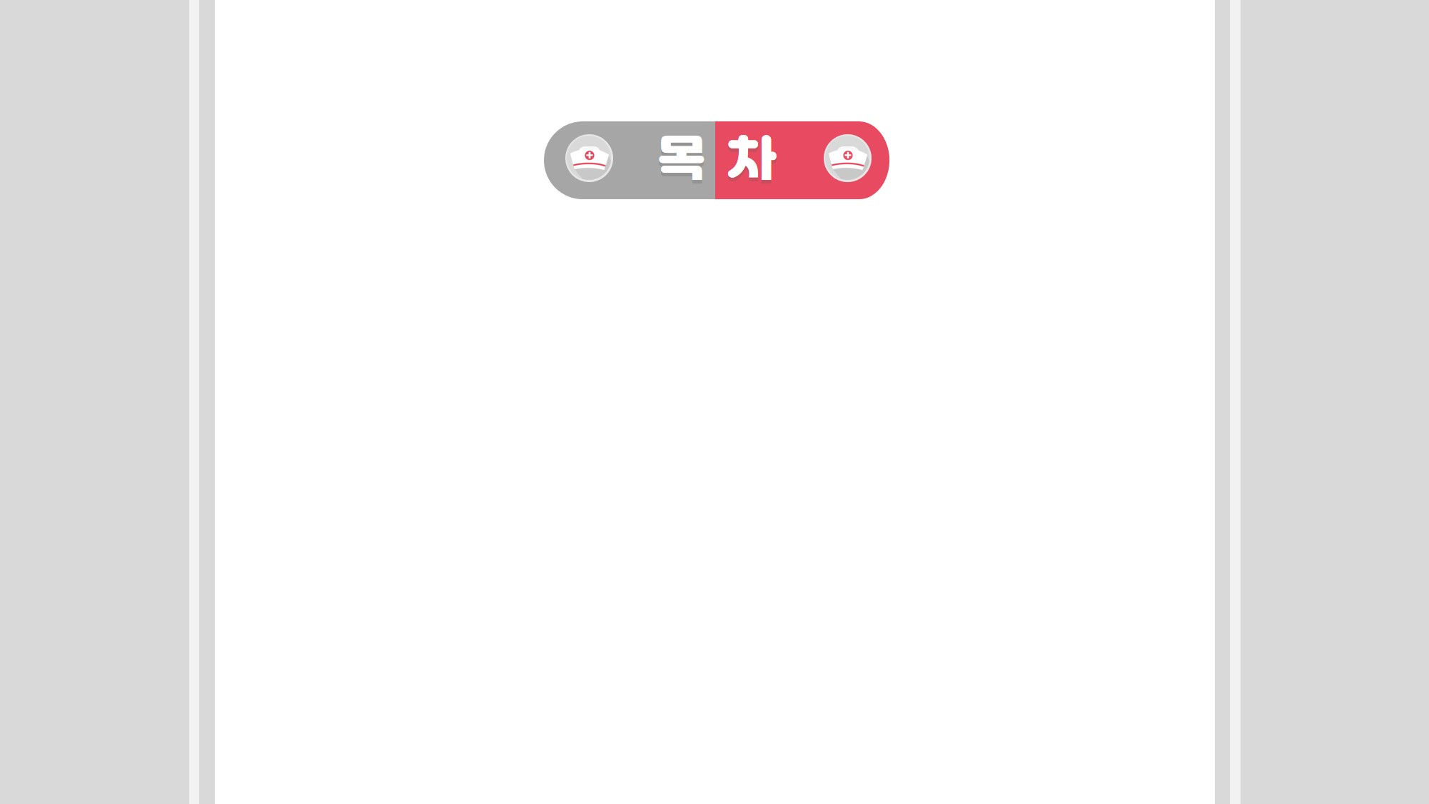
팀 소개
서비스 배경
근거 자료
목적과 기능
장점 및 영향

Slide 3



팀(단세포) 소개
팀장
팀원
팀원
팀원
팀원
김동우
총 관리자
류정인
PPT
자료조사, 영상편집
신동환
발표
자료조사, 문서작업
정예진 자료조사, 문서작업
홍세은 자료조사, 문서작업
디자인/개발

Slide 4
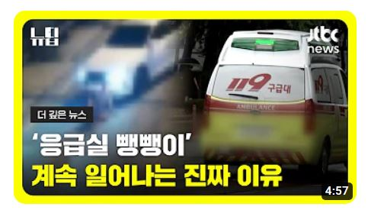
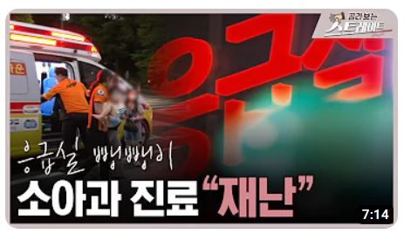
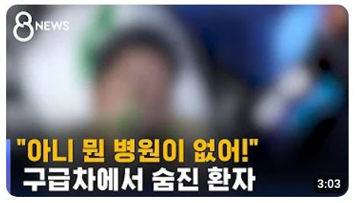
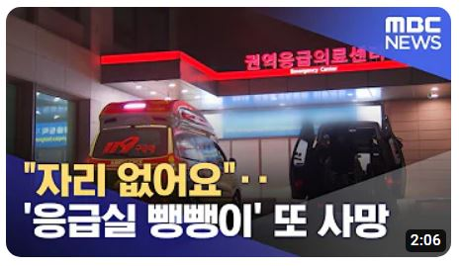
서비스 배경
최근 들어 응급상황 시 병원에서 병원으로 재 이송하는 사례가 늘고 있다는 소식

Slide 5
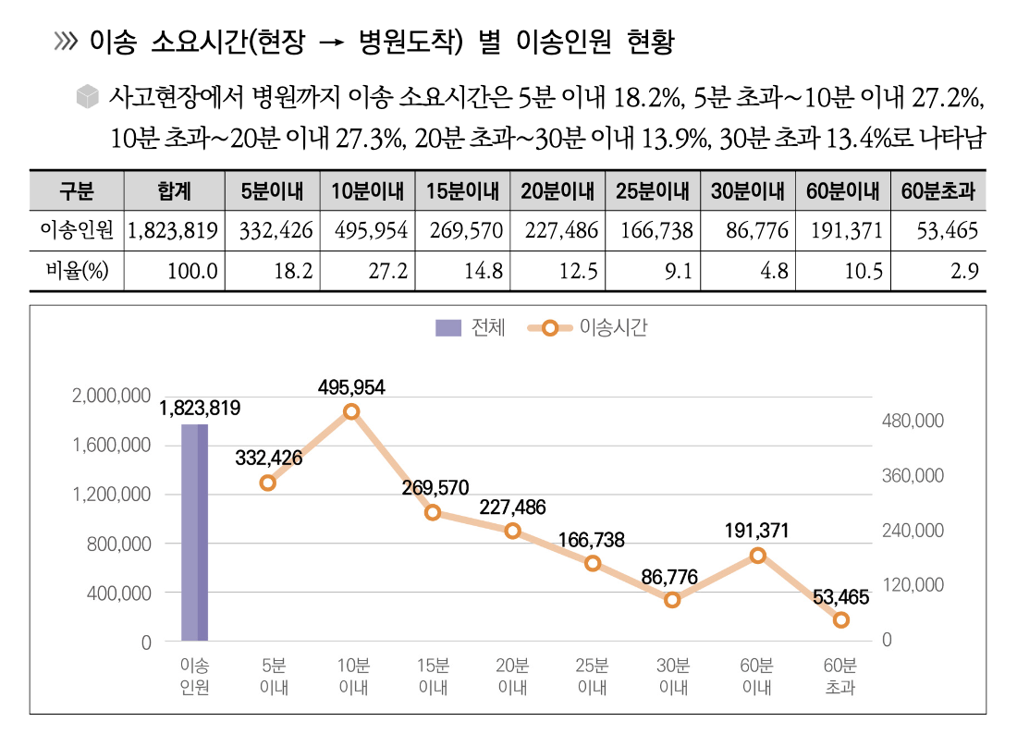
근거 자료
출처 : 119 통계연보

Slide 6
근거 자료
국립중앙의료원 제출자료

Slide 7
근거 자료
출처 : 119 통계연보

Slide 8






목적과 기능
원활한 환자 이송
재이송 경우 최소화
- 사건 발생 근처 병원 추천
- 현재 교통정보 현황
환자 발생

Slide 9
목적과 기능
환자를 이송할 병원을 신속하게 확인
병원을 찾는 시간과 노력 최소화
응급 환자에게 적절한 의료 서비스 빠르게 제공

Slide 10
서비스 장점 및 영향
신속한
응급상황 대응
종합 서비스
효율적인
의료 자원 활용
의료서비스
신뢰 증대
의료 질 향상

Slide 11
감사합니다
Copyright ⓒ 2019. PTNDY All rights Reserved

